Slide 1

CHÀO MỪNG CÁC EM
ĐẾN VỚI TIẾT HỌC

Slide 2
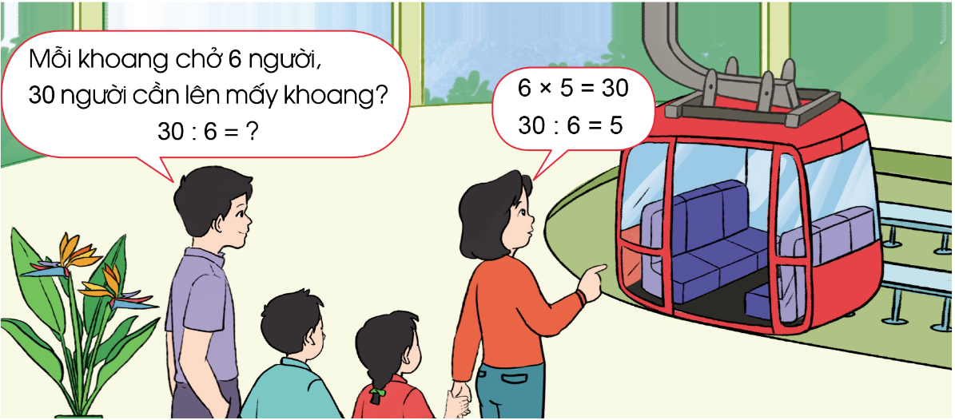
Quan sát tranh và trả lời câu hỏi

Slide 3
Quan sát tranh và trả lời câu hỏi

Slide 4
Quan sát tranh và trả lời câu hỏi

Slide 5
Quan sát tranh và trả lời câu hỏi

Slide 7

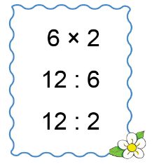
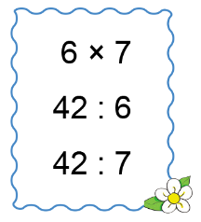
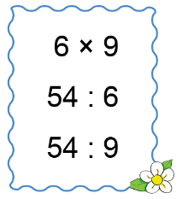
Tính

Slide 8
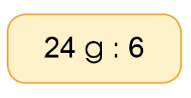
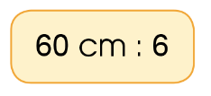
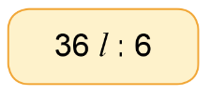



$$=4g$$
$$=10cm$$
$$=6 l$$

Slide 9

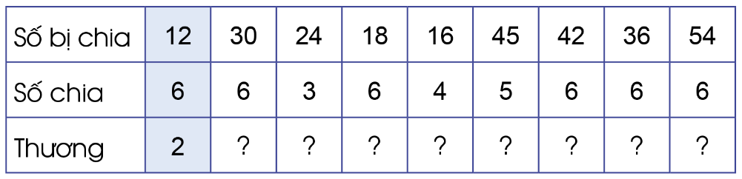
SỐ?
5
8
3
4
9
7
6
9

Slide 10


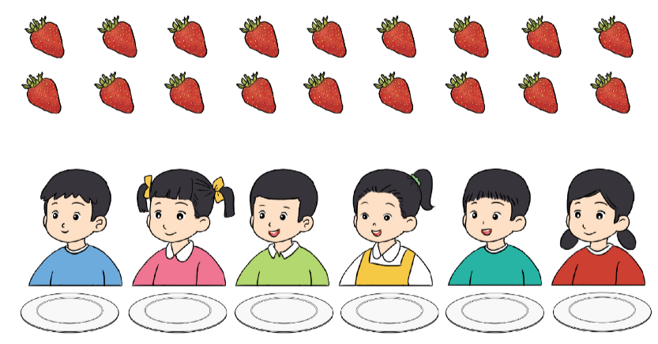
SỐ?

Slide 11


Có 18 quả dâu tây chia đều cho 6 bạn. Mỗi bạn được quả dâu tây.
Ta có phép chia
3
18
6
3
Có 18 quả dâu tây chia cho mỗi bạn 6 quả. Số quả dâu tây đó đủ chia cho bạn.
Ta có phép chia
3
18
6
3

Slide 12
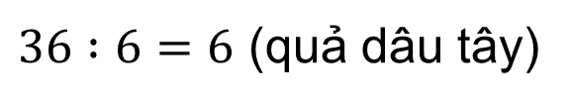
Nếu có 36 quả dâu tây chia đều cho 6 bạn thì mỗi bạn được bao nhiêu quả dâu tây? Ta có phép chia nào?
$36 :6=6$ (quả dâu tây)

Slide 13
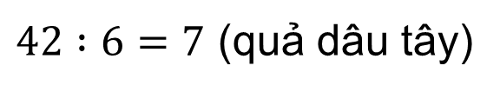
Nếu có 42 quả dâu tây, chia cho mỗi bạn 6 quả. Số quả dâu tây đó đủ chia cho bao nhiêu bạn? Ta có phép chia nào?
$42 :6=7$ (quả dâu tây)

Slide 14

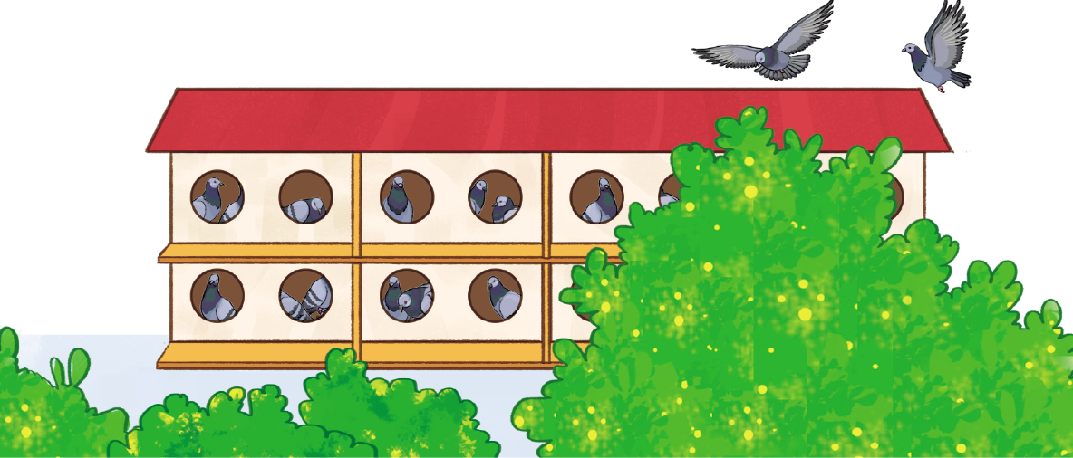
Anh Hưng nuôi 48 con chim bồ câu trong các chuồng, mỗi chuồng có 6 con. Hỏi anh Hưng có bao nhiêu chuồng chim bồ câu?

Slide 15
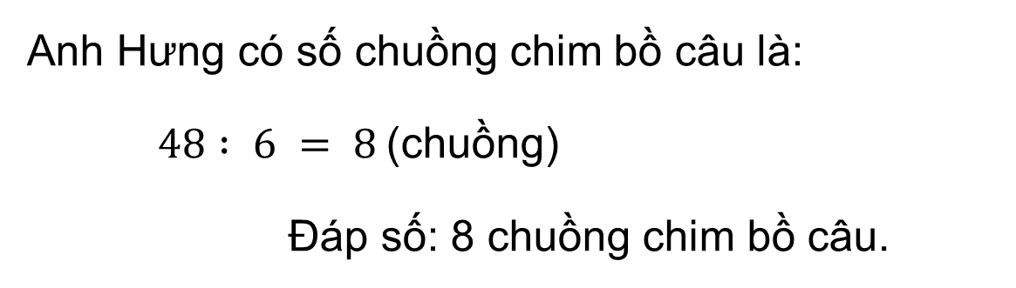
Bài giải
Anh Hưng có số chuồng chim bồ câu là:
$48 : 6 = 8$(chuồng)
Đáp số: 8 chuồng chim bồ câu.

Slide 16


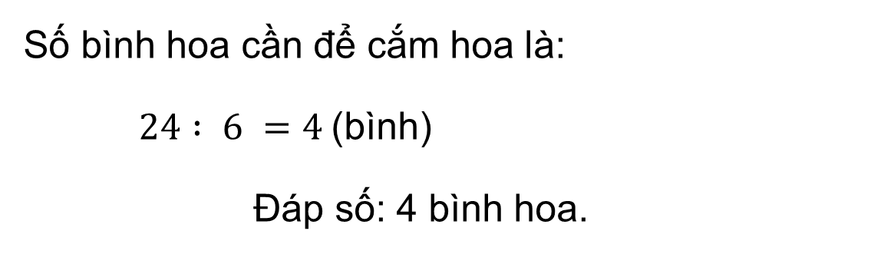
Có 24 bông hoa hồng. Cắm vào mỗi bình 6 bông hoa. Cần cắm vào bao nhiêu bình hoa?
Bài giải
Số bình hoa cần để cắm hoa là:
$24 : 6 =4$(bình)
Đáp số: 4 bình hoa.

Slide 17
HƯỚNG DẪN VỀ NHÀ
Ôn lại kiến thức đã học
Hoàn thành bài tập trong SBT
Đọc trước bài: Giảm một số đi một số lần

Slide 18
CẢM ƠN CÁC EM ĐÃ LẮNG NGHE BÀI GIẢNG

